Slide 1
DOIT ESP32 開發板

Slide 2
相關連結
GITHUB: https://github.com/Nicholas3388/LuaNode/tree/master/LuaNode_Esp32
DOIT:深圳四博智联科技有限公司
esp-open-sdk: GITHUB 上的 open sdk
NodeMCU: lua based interactive firmware for mcu like esp8266
ESPlorer : ESP8266 整合式開發環境 (IDE)
esptool: https://github.com/themadinventor/esptool
GDBSTUB: https://github.com/espressif/esp-gdbstub
lua: www.lua.org
elua: www.eluaproject.net
驅動程式 : CH340 和 CP2102 驅動
Arduino 板子管理：http://arduino.esp8266.com/stable/package_esp8266com_index.json

Slide 3
相關連結(續)
Build firmware: How to Flash NodeMCU Firmware in ESP8266
安信可科技：ESP8266 系列模组专题
線上建立NodeMCU 韌體: NodeMCU custom builds
燒錄WiFi韌體工具：ESP_DOWNLOAD_TOOL
TCP/UDP 網路調試助手（PC版）: tcpudpdbg.zip
終端機：putty

Slide 4
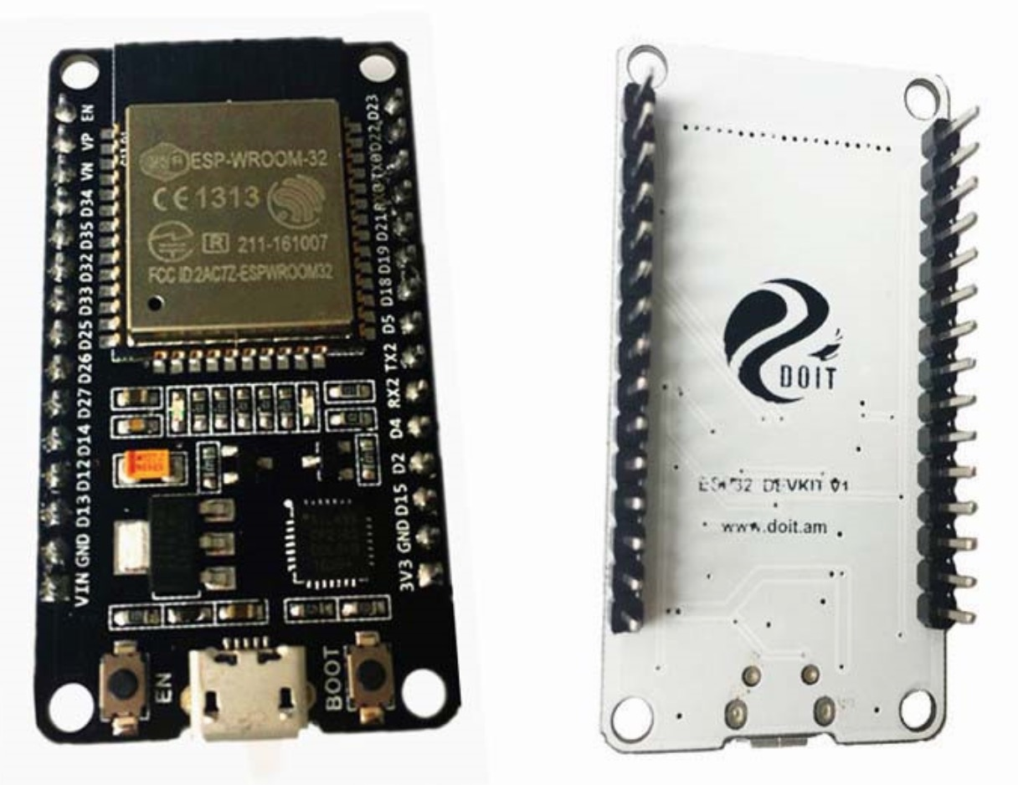
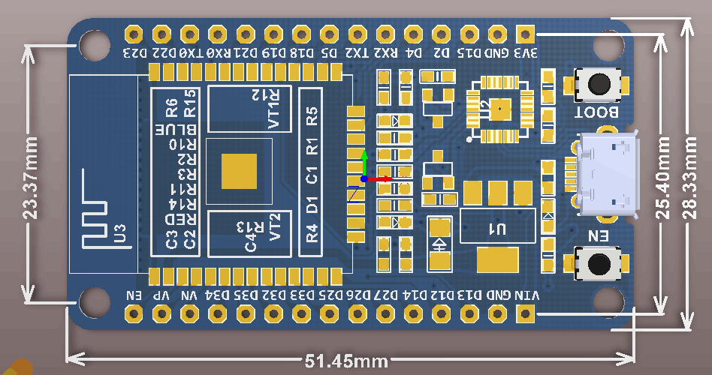

Slide 5
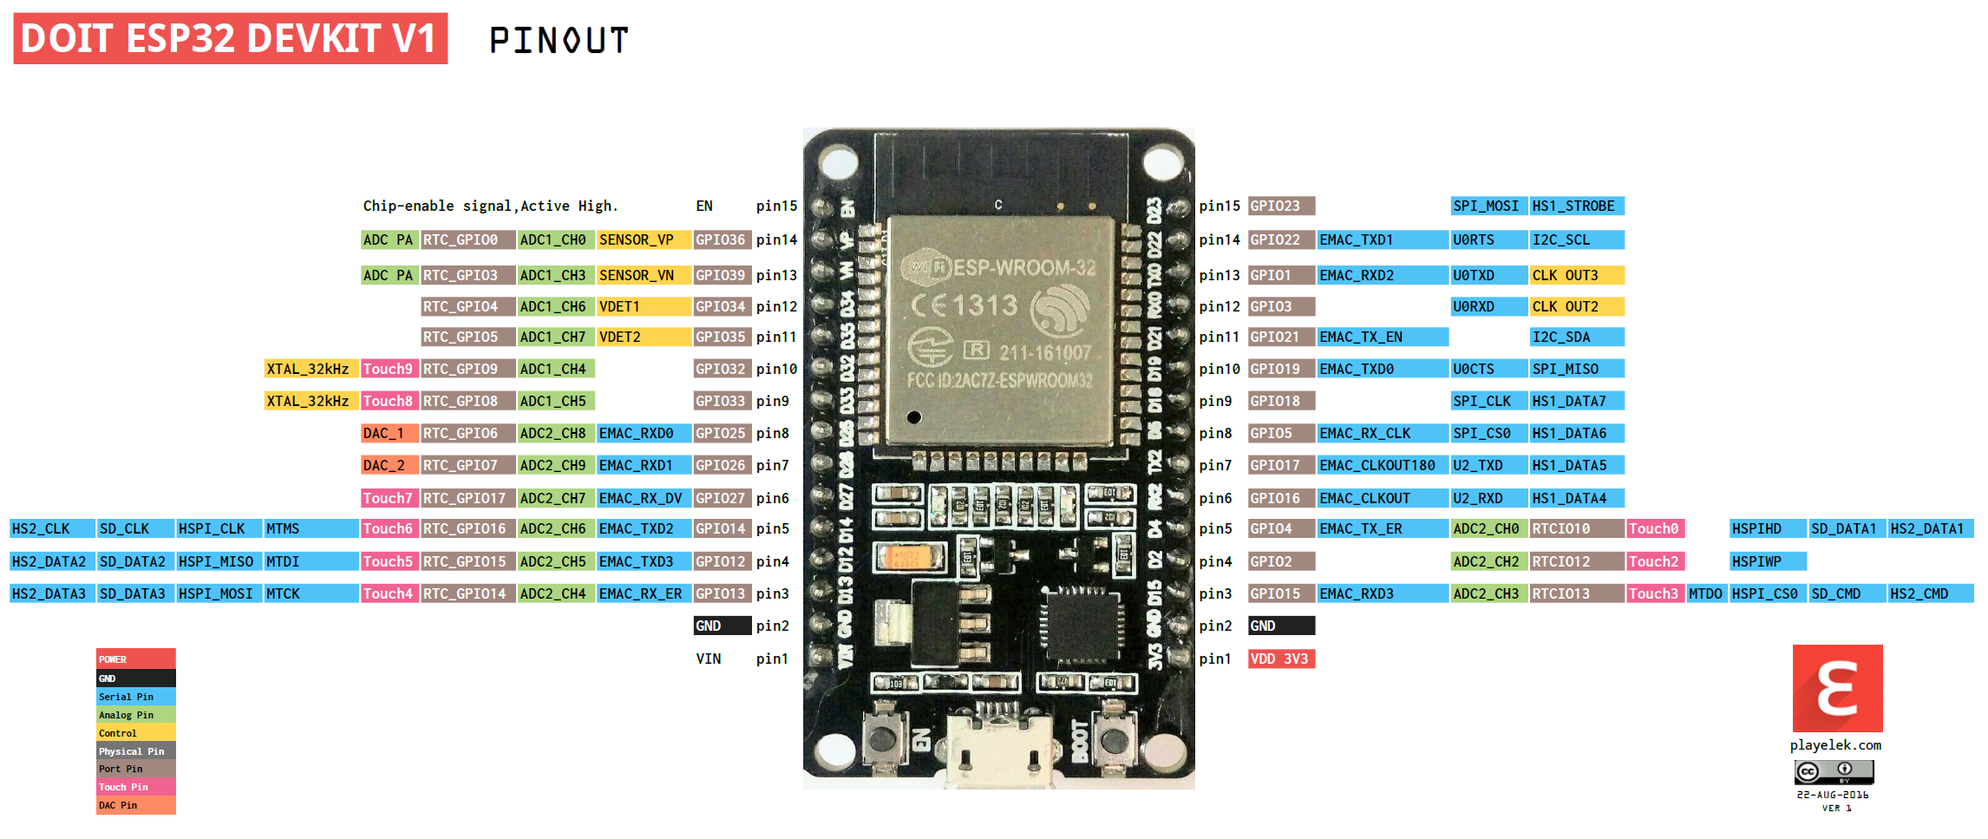

Slide 6
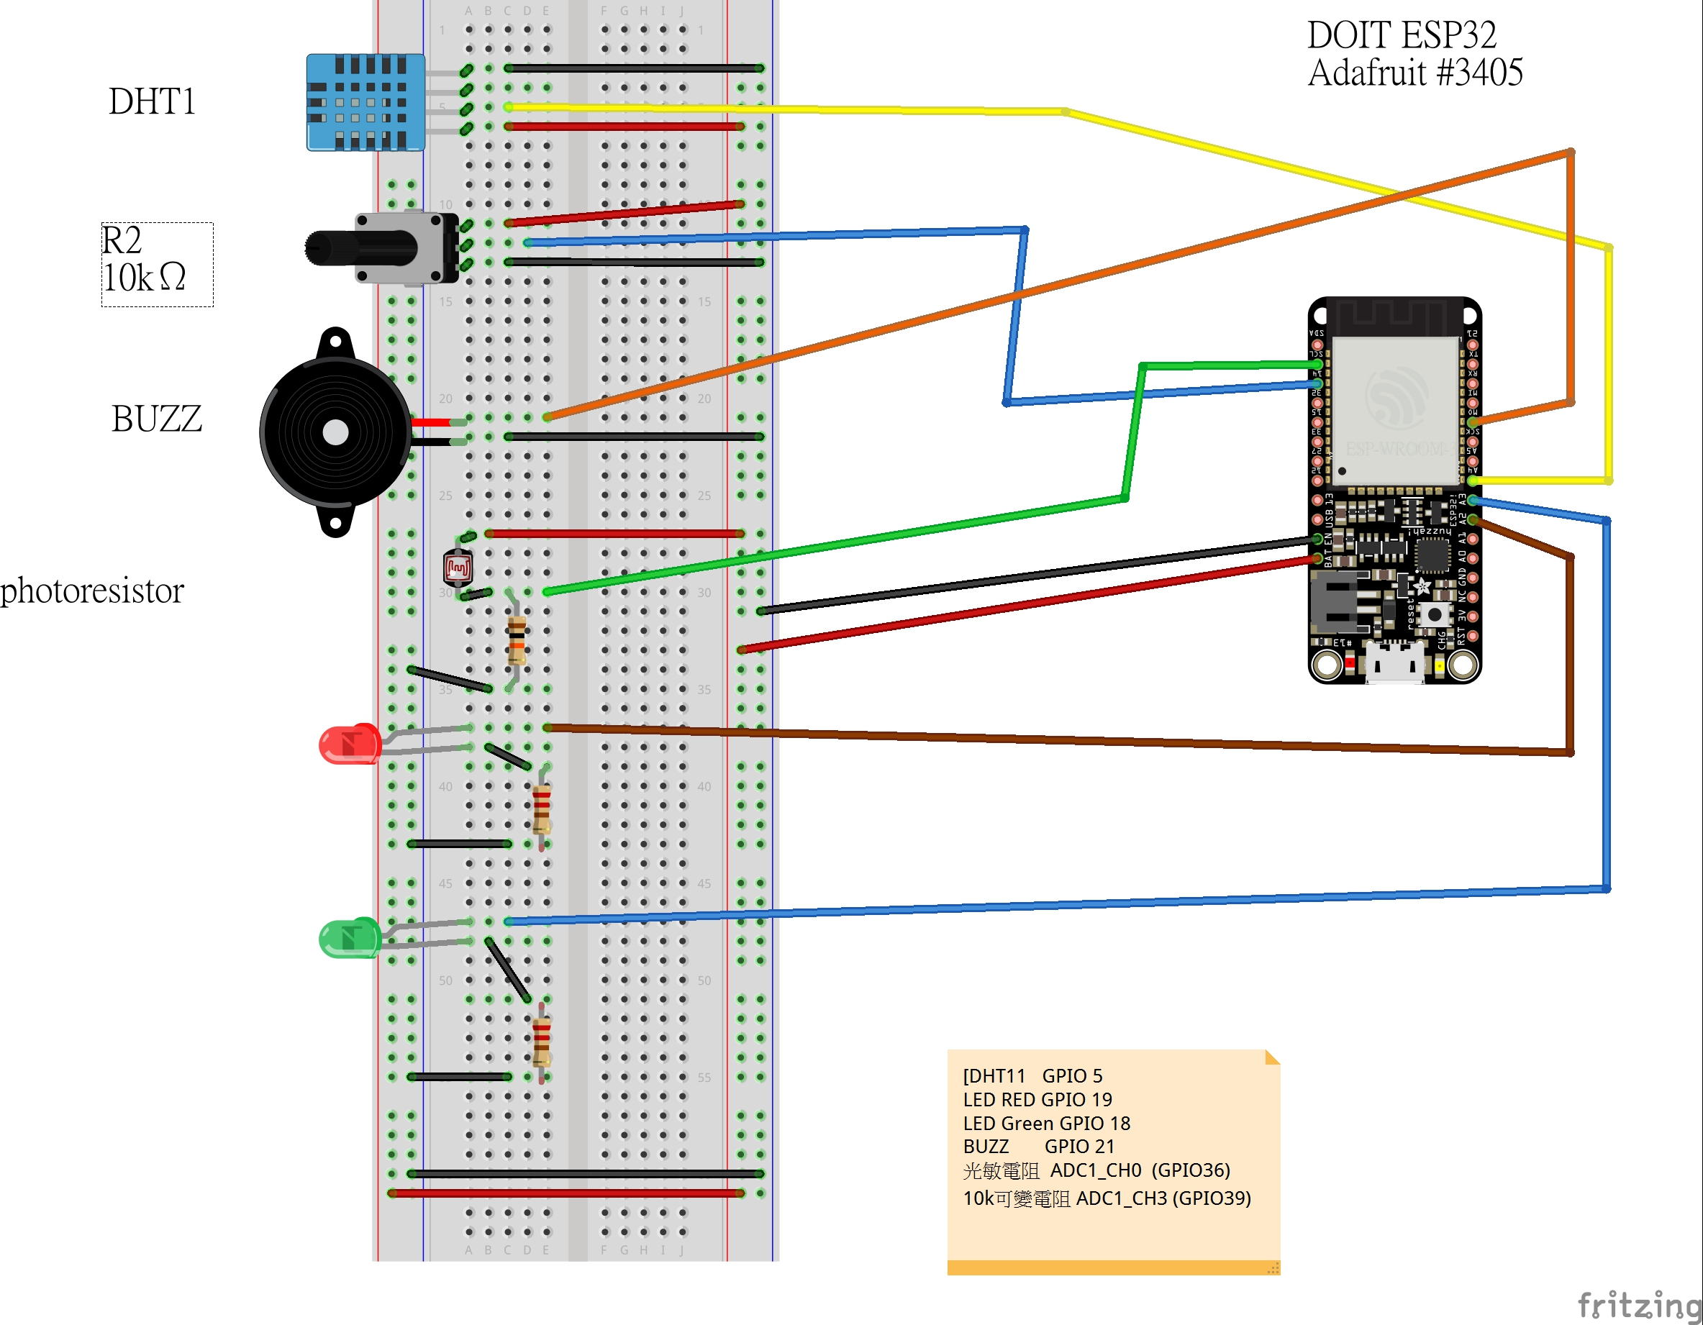

Slide 7
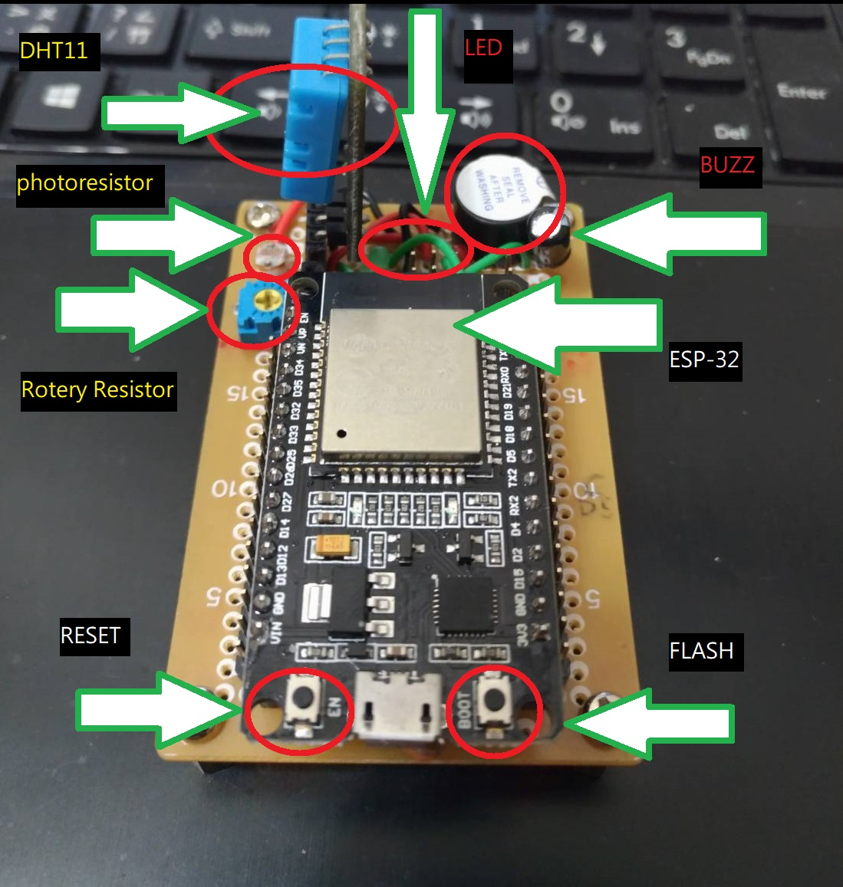
自製實驗板

Slide 8
Arduino esp32 設定
下載 cp210x 驅動 在此
安裝 Arduino :到arduino 網站下載
在Arduino IDE 上安裝 ESP32:
Google 輸入 「esp32 arduino」 。
選 第1 個網頁 : GitHub - espressif/arduino-esp32: Arduino core for the ESP32。
按右下方的 「Clone or download」
將 解壓縮出來的資料夾 arduino-esp32-master改名為 「 esp32」。
到 「 c:\文件\Arduino」資料夾，新增 「hardware」資料夾。
在 hardware 下新增 espressif 資料夾
進入「 C:\文件\Arduino\hardware\espressif\esp32\tools」，執行 「get.exe」

Slide 9
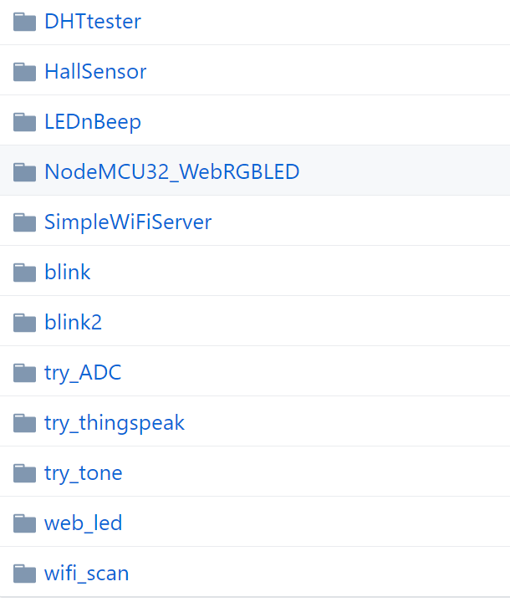
esp32_learn/arduino_code/esp32/
Github: jumbokh/esp32_learn

Slide 10
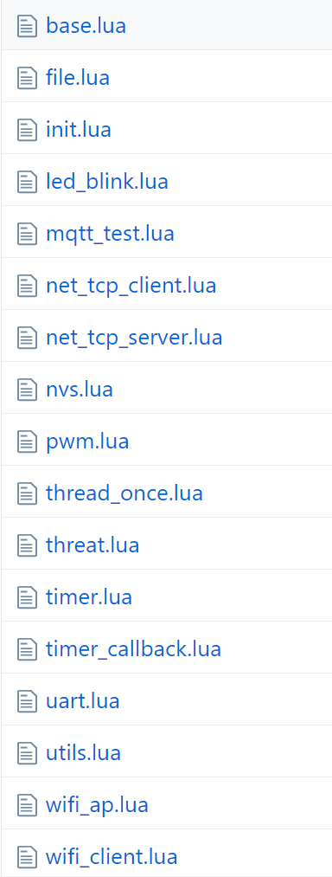
esp32_learn/lua_code/esp32/

